Slide 1
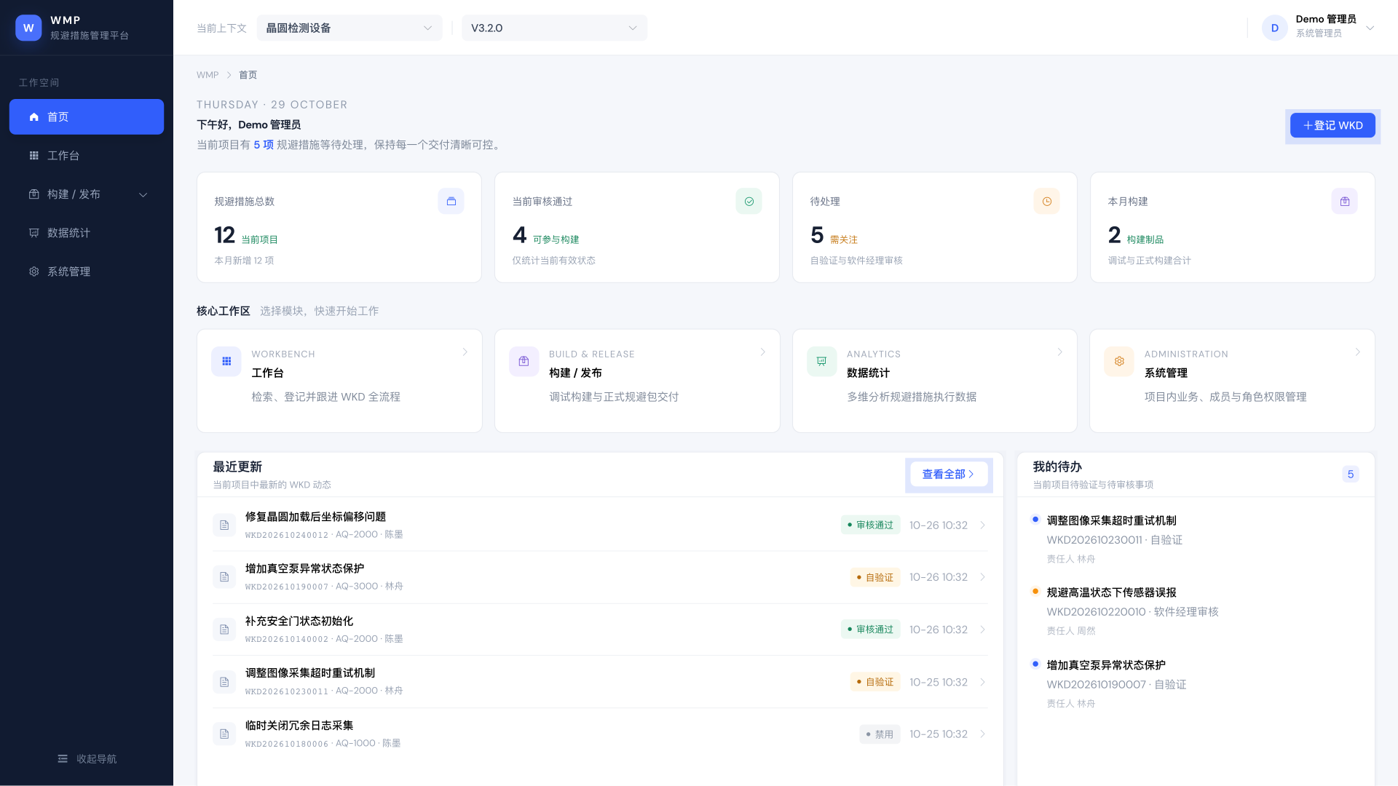
WMP / 用户操作培训
规避措施管理平台
截图操作演示
登记、编排、审核、构建与统计
按真实页面逐步操作
WMP 实际界面 · 首页
新建 WKD → 自验证 → 软件经理审核 → 构建发布
培训示例使用演示数据，操作入口与真实系统一致

Slide 2
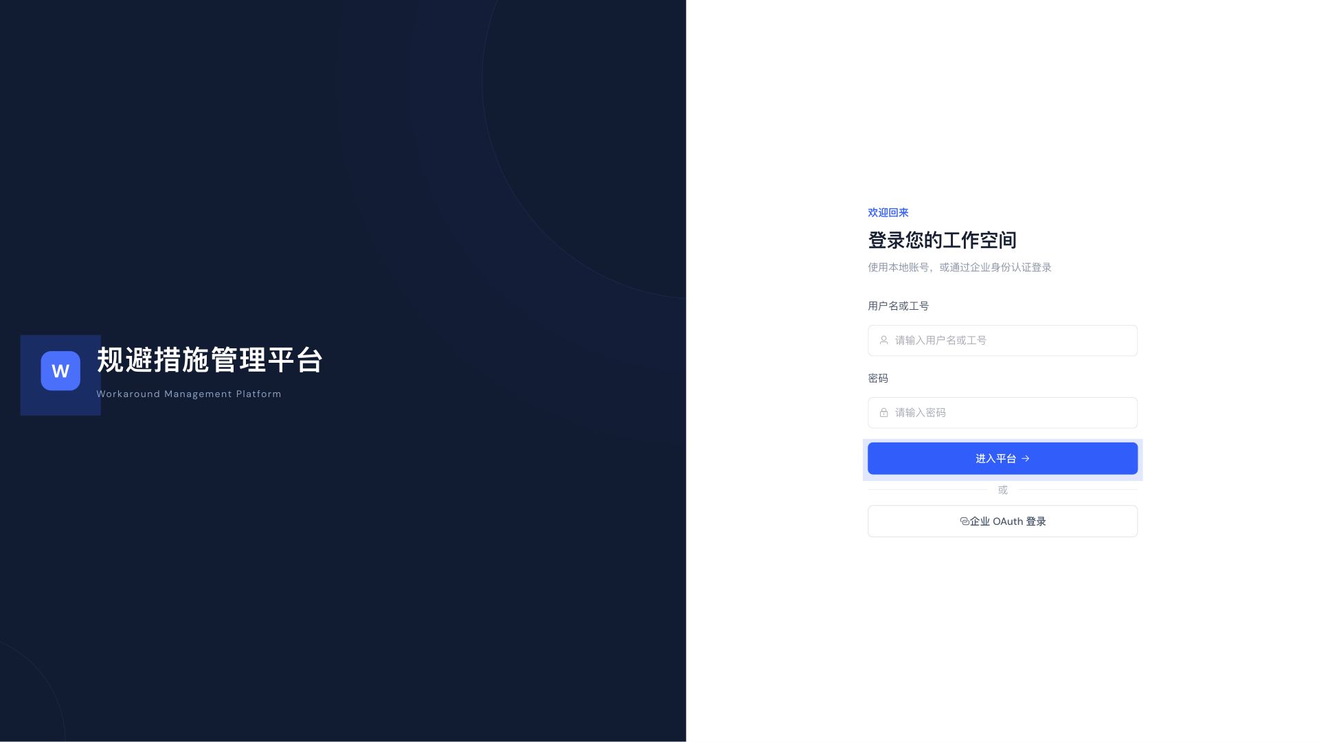
01 登录与上下文
登录后，先确认项目与版本
① 使用企业 OAuth，或管理员分配的账号登录
② 在页面顶部切换当前项目与版本
项目决定可见数据与项目角色；新建 WKD 自动带入当前项目和版本。
02

Slide 3
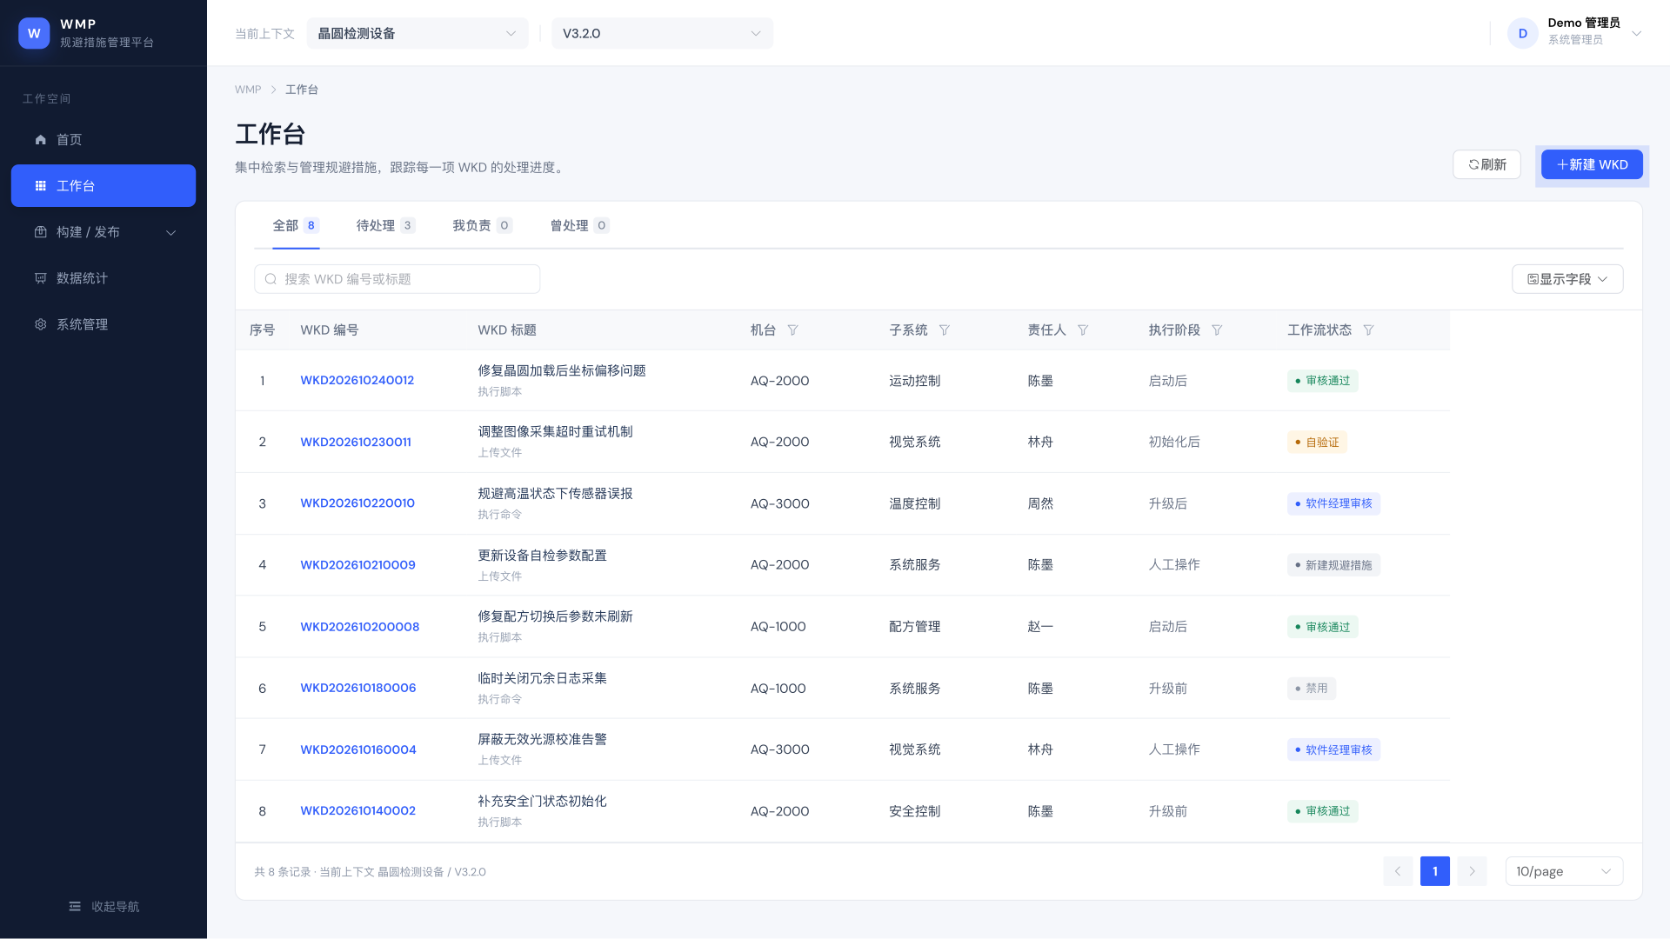
02 工作台
从列表找到要处理的 WKD
搜索 · 组合筛选 · 新建登记
03

Slide 4
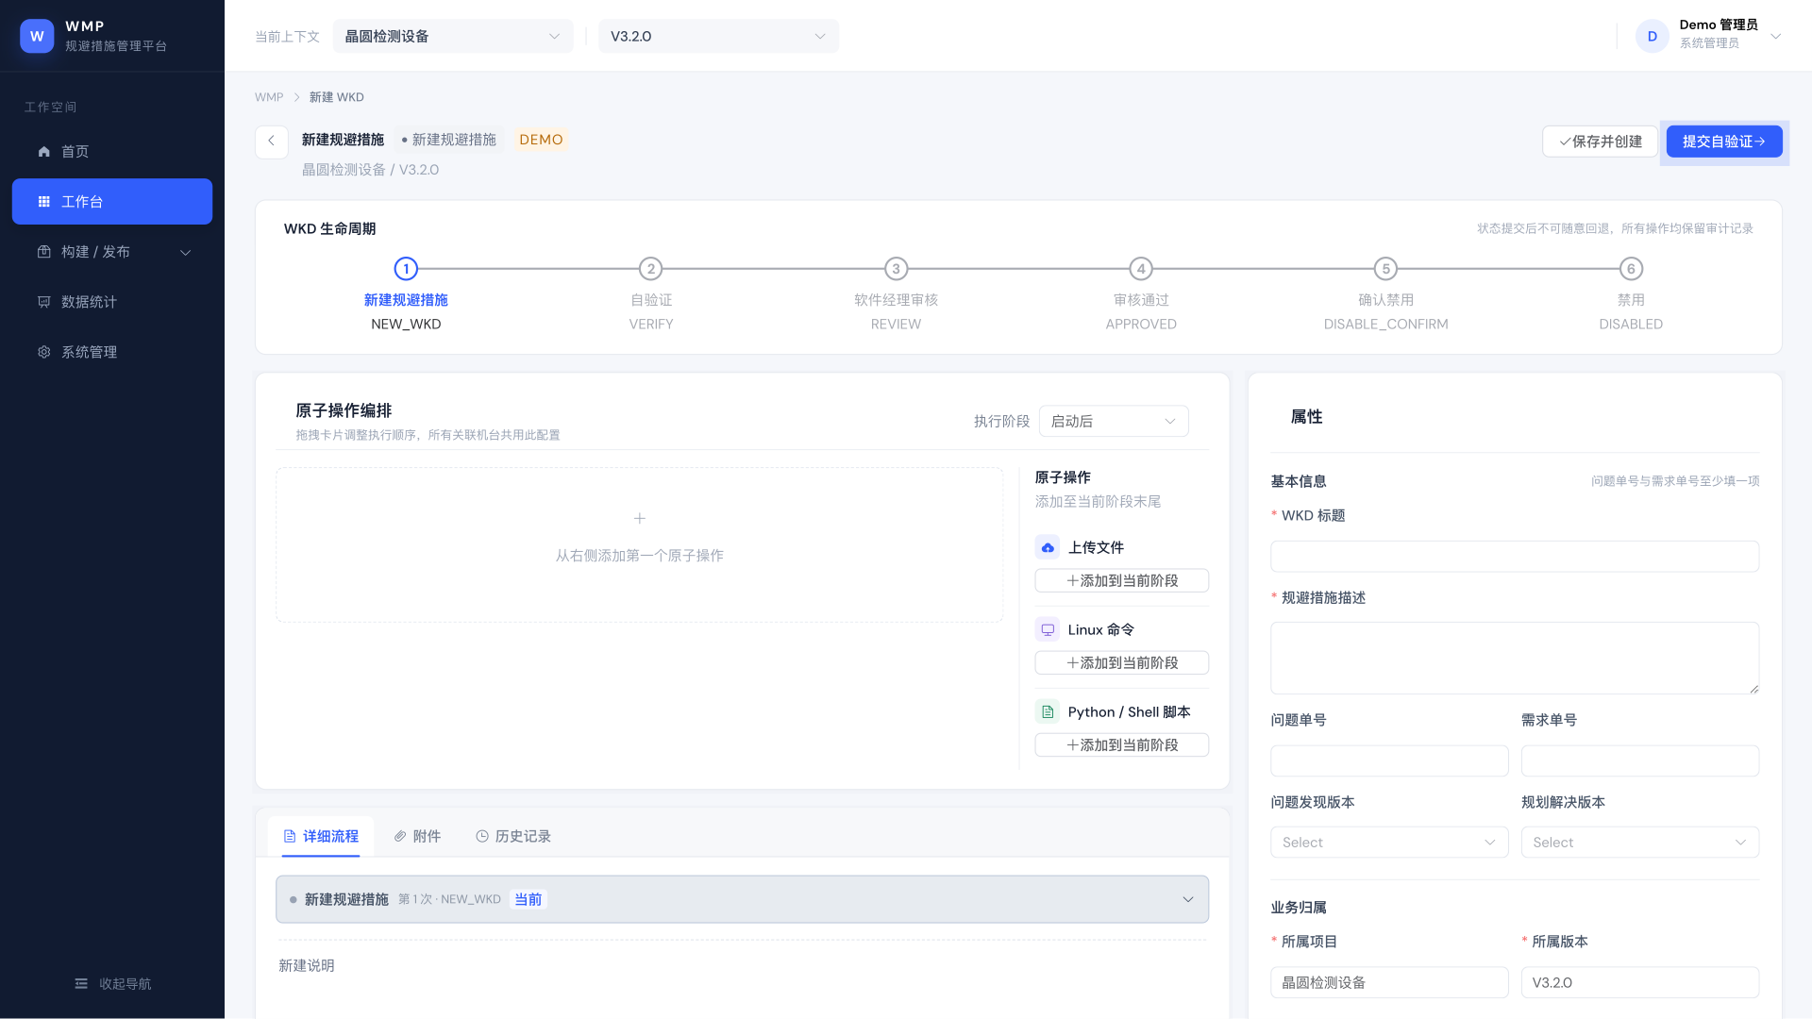
03 新建 WKD
在详情页完成登记与编排
基本信息 · 业务归属 · 单据与版本
问题单号与需求单号至少填写一项
04

Slide 5
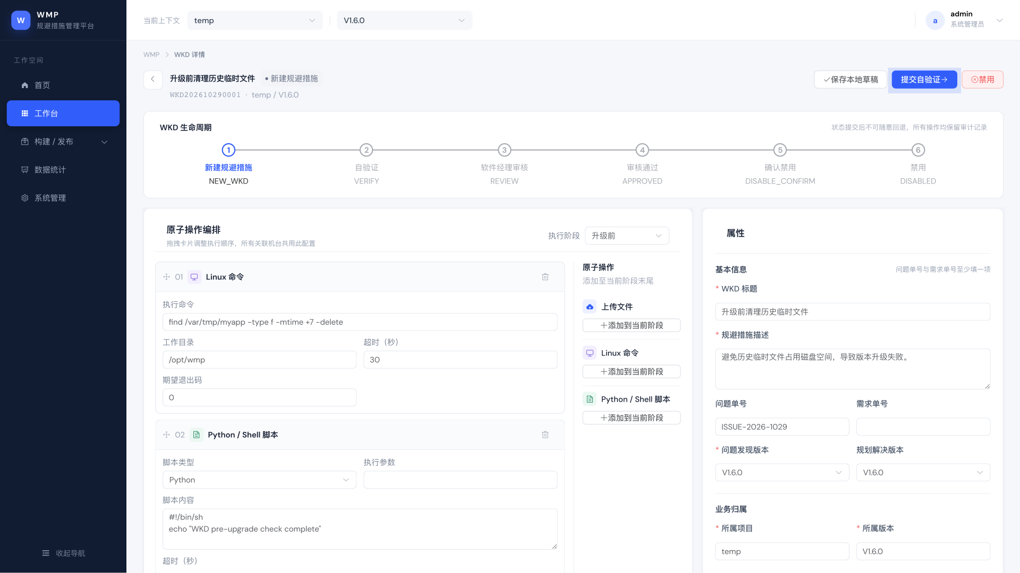
04 原子操作编排
选择阶段，添加操作并排序
执行阶段 · 拖拽卡片 · 右侧操作库
05

Slide 6
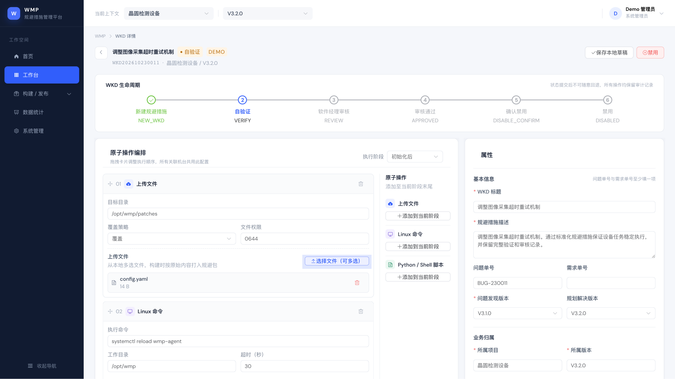
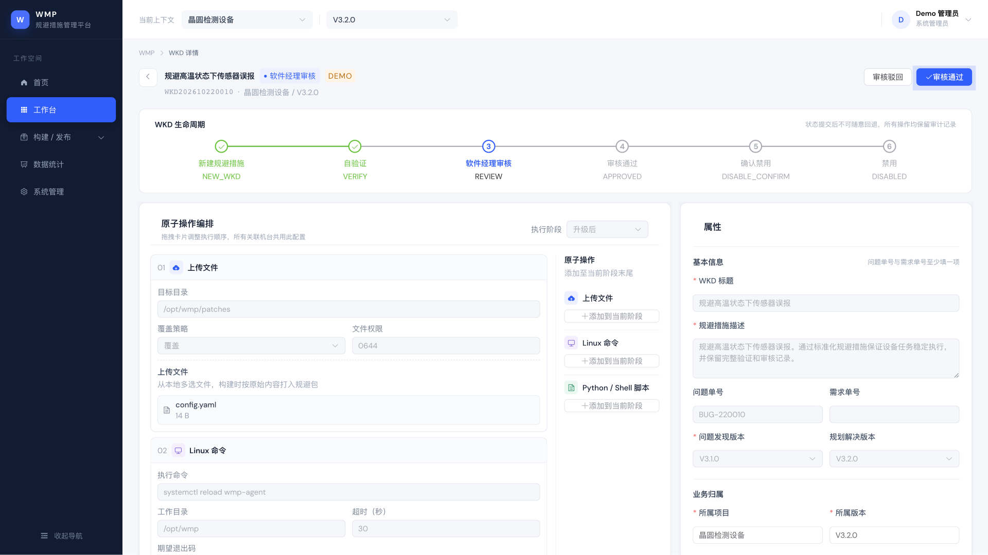
05 自验证
记录验证结果，再提交软件经理审核
提交后进入 REVIEW
1 填写自验证说明
2 选择软件经理
3 确认并提交审核
提交前核对执行阶段、原子操作顺序和附件。
06

Slide 7
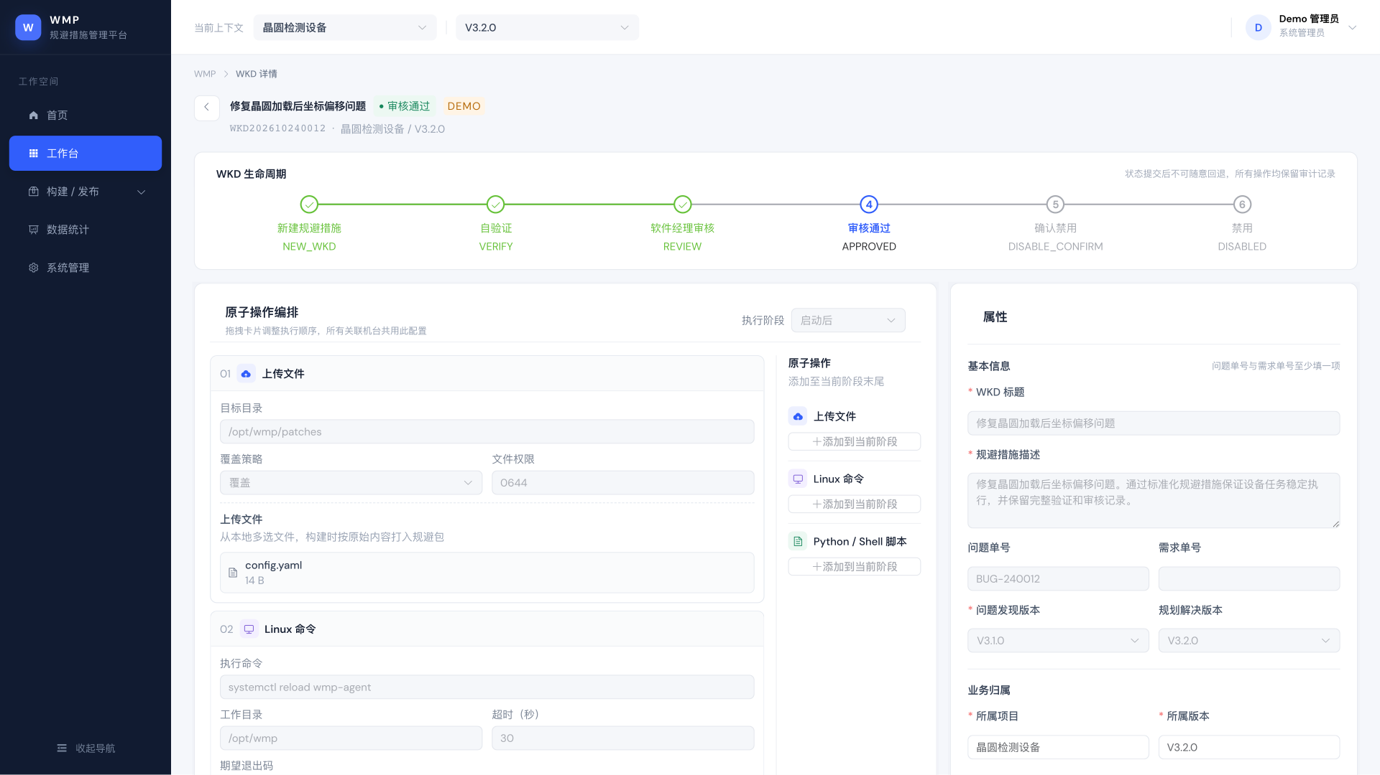
06 软件经理审核
核对措施与验证记录，填写审核意见
通过后进入 APPROVED
1 检查措施与附件
2 填写审核意见
3 通过或驳回
只有 APPROVED 状态的 WKD 才能参与正式构建。
07

Slide 8
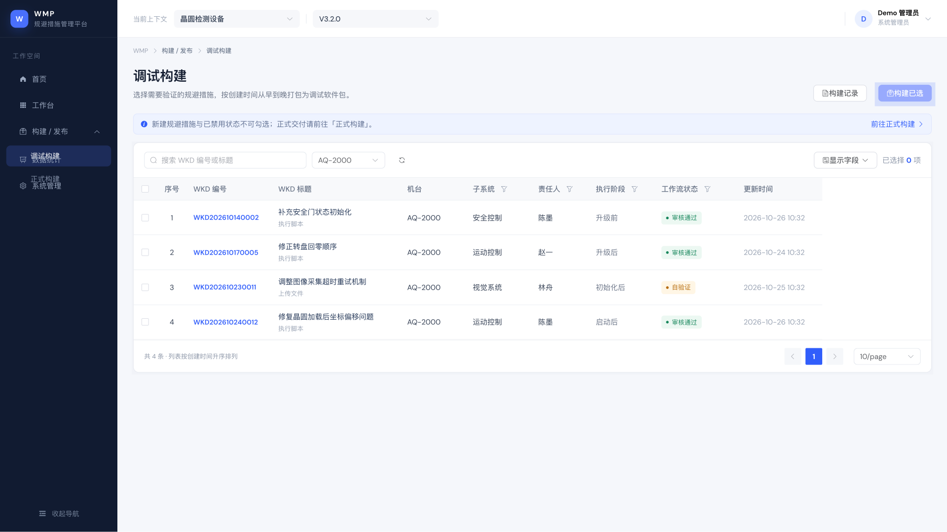
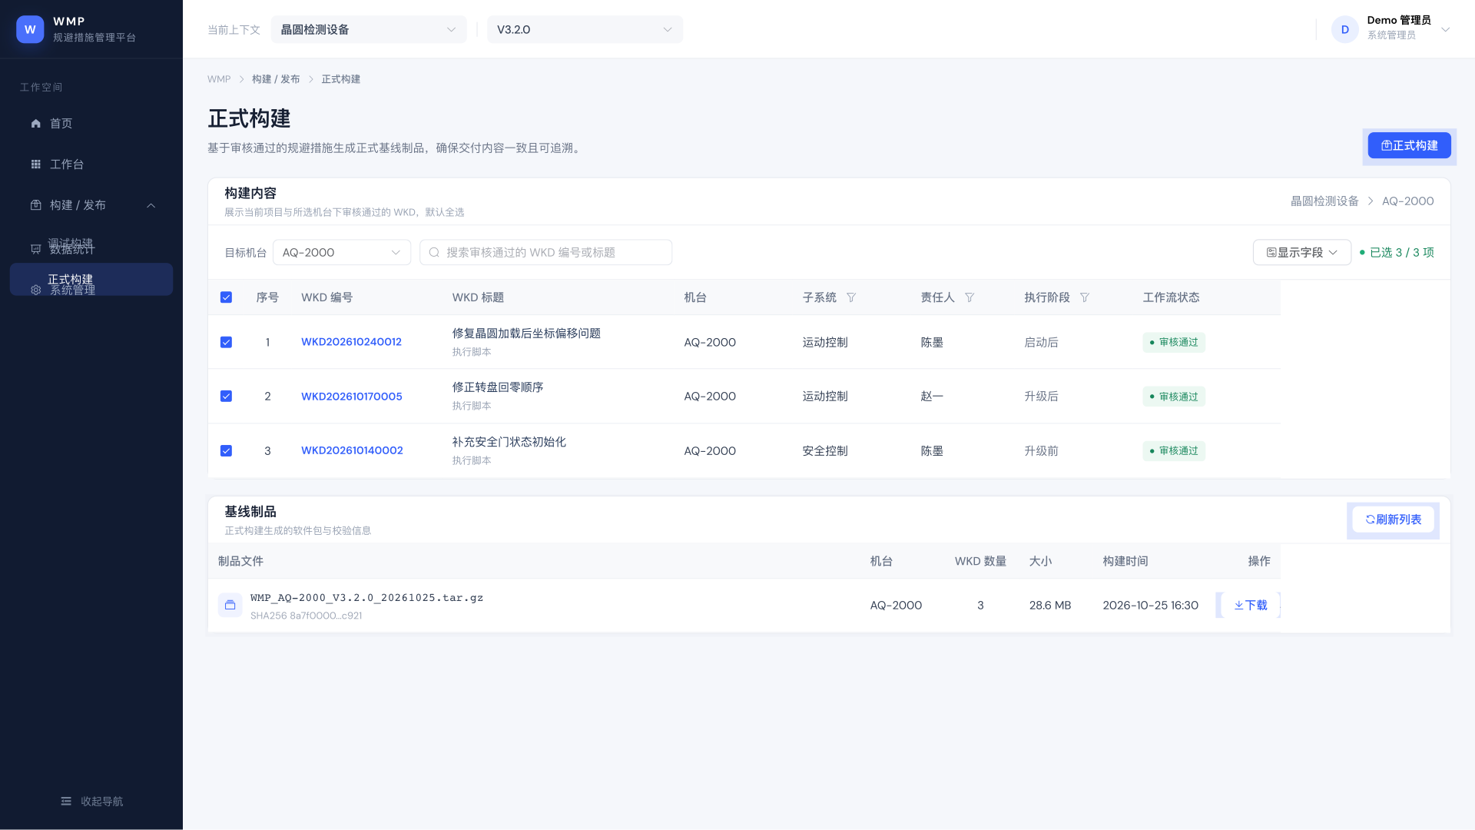
07 构建与发布
先调试验证，再执行正式构建
调试构建 · 用于验证措施与软件包
正式构建 · 默认勾选已审核通过的 WKD
选择机台 → 勾选 WKD → 构建并下载 → 解包后查看清单、按阶段执行
08

Slide 9
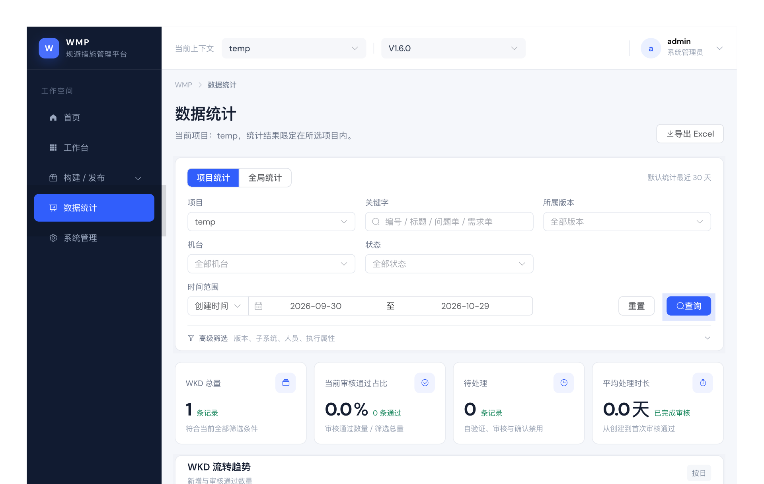
08 数据统计
按条件查询，导出当前结果
1 项目／全局统计
2 组合筛选条件
3 查看指标与明细
4 导出 XLSX
高级筛选支持版本、子系统、人员与执行属性等条件。
09

Slide 10
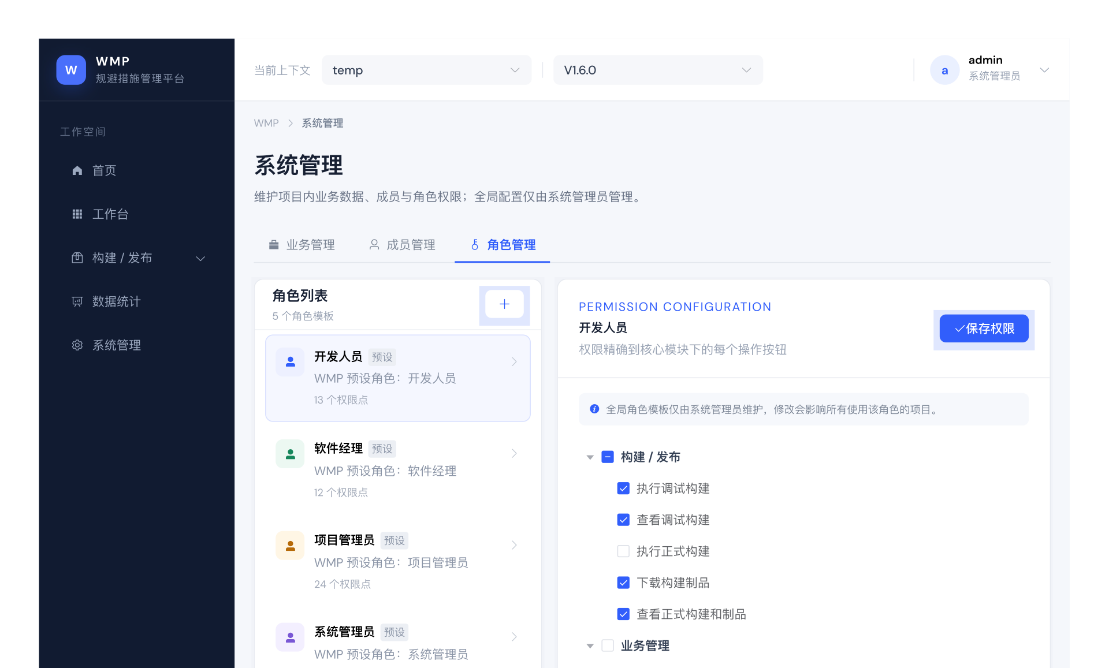
操作自查
每次提交前
核对这五项
□ 项目与版本正确
□ 单据、机台与必填字段完整
□ 阶段和原子操作顺序正确
□ 验证说明与审核意见已填写
□ 构建清单与软件包已核对
权限由当前项目角色决定
需要更多权限时，联系项目管理员
页面提示与项目流程要求优先。
10

